Slide 2
坐标系统的类型
在卫星导航定位中，通常采用两类坐标系统：
一类是在空间固定的坐标系，该坐标系与地球自转无关，对描述卫星的运行位置和状态极其方便。
另一类是与地球体相固联的坐标系统，该系统对表达地面观测站的位置和处理卫星导航观测数据尤为方便。
坐标系统是由坐标原点位置、坐标轴指向和尺度所定义的。在星基导航定位中，坐标系原点一般取地球质心，而坐标轴的指向具有一定的选择性，为了使用上的方便，国际上都通过协议来确定某些全球性坐标系统的坐标轴指向，这种共同确认的坐标系称为协议坐标系。

Slide 3
协议天球坐标系
1.天球的基本概念
天球：指以地球质心为中心，半径r为任意长度的一个假想球体。为建立球面坐标系统，必须确定球面上的一些参考点、线、面和圈。
天轴与天极：地球自转轴的延伸直线为天轴，天轴与天球的交点P_{n}(北天极)P_{s}(南天极)称为天极。
天球赤道面与天球赤道：通过地球质心与天轴垂直的平面为天球赤道面，该面与天球相交的大圆为天球赤道。
天球子午面与天球子午圈：包含天轴并经过地球上任一点的平面为天球子午面，该面与天球相交的大圆为天球子午圈。

Slide 4
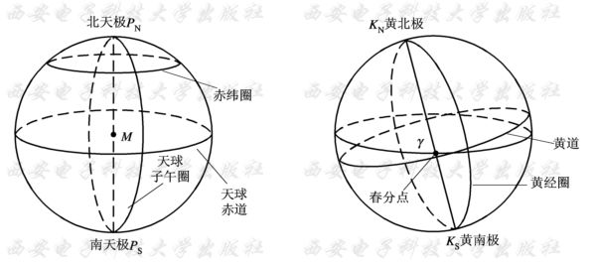

Slide 5
天球坐标系
在天球坐标系中，任一天体的位置可用天球空间直角坐标系和天球球面坐标系来描述。
天球空间直角坐标系的定义：原点位于地球的质心，z轴指向天球的北极P_{n}，x轴指向春分点γ，y轴与x、z轴构成右手坐标系。
天球球面坐标系的定义：原点位于地球的质心，赤经α为含天轴和春分点的天球子午面与经过天体s的天球子午面之间的交角，赤纬δ为原点至天体的连线与天球赤道面的夹角，向径r为原点至天体的距离。

Slide 6
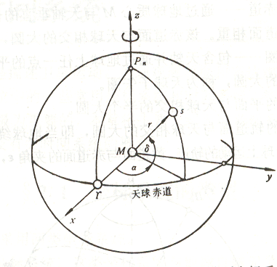
天球空间直角坐标系与天球球面坐标系

Slide 7
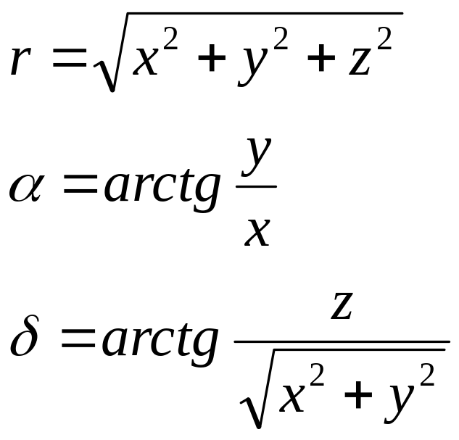
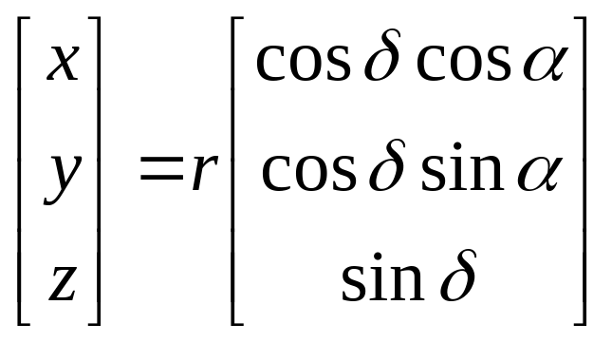
天球空间直角坐标系与天球球面坐标系在表达同一天体的位置时是等价的，二者可相互转换。

Slide 8
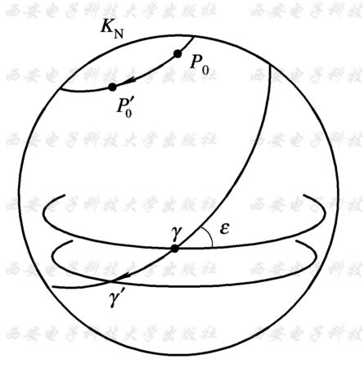
岁差示意图
岁差指平北天极以北黄极为中心，以黄赤交角ε为半径的一种顺时针圆周运动。由于岁差，北天极在天球表面上画出一个以北黄极为中心，以黄赤交角ε为半径的圆周（见左图）。 天极的这种变化，必然导致天球赤道面的变化， 而实际反映出来的是春分点位置的变化。

Slide 9
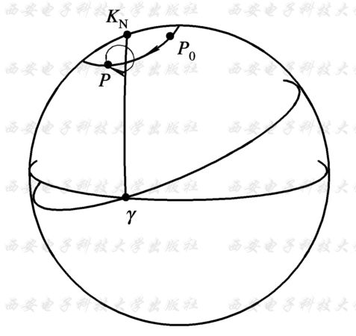
章动示意图
章动是指真北天极绕平北天极所作的顺时针椭圆运动。椭圆轨迹的长半径约9.2″，短半径约6.9″。章动周期为18.6年， 与岁差相比是一种短周期运动。左图描绘了章动的概略情况， 图中P₀是平北天极，P是真北天极。

Slide 10
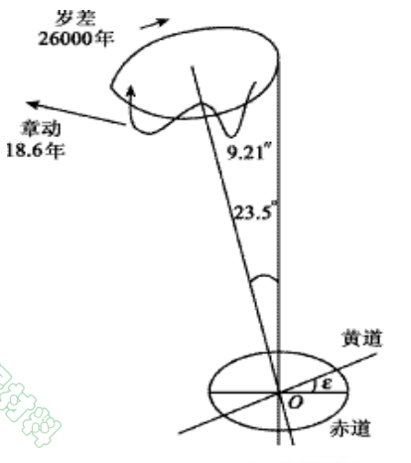
地球自转轴在空间的变化，是日月引力的共同结果。假设月球的引力及其运行轨道是固定不变的，由于日、月等天体的影响，地球的旋转轴在空间围绕黄极发生缓慢旋转，类似于旋转陀螺，形成一个倒圆锥体，其锥角等于黄赤交角ε=23.5 ″ ，旋转周期为26000年，这种运动称为岁差，是地轴方向相对于空间的长周期运动。岁差使春分点每年向西移动50.3″
月球绕地球旋转的轨道称为白道，月球运行的轨道与地球的之间距离是不断变化的，使得月球引力产生的大小和方向不断变化，从而导致北天极在天球上绕黄极旋转的轨道不是平滑的小园，而是类似园的波浪曲线运动，即地球旋转轴在岁差的基础上叠加周期为18.6年，且振幅为9.21″的短周期运动。这种现象称为章 动。

Slide 11
协议地球坐标系
1.地球坐标系
由于天球坐标系与地球自转无关，导致地球上一固定点在天球坐标系中的坐标随地球自转而变化，应用不方便。
为了描述地面观测点的位置，有必要建立与地球体相固联的坐标系—地球坐标系（有时称地固坐标系）。
地球坐标系有两种表达方式，即：
空间直角坐标系和大地坐标系。

Slide 12
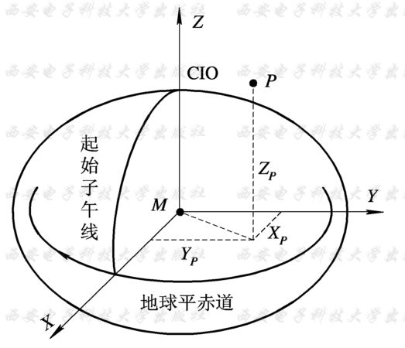
地心空间直角坐标系的定义: 原点与地球质心重合，z轴指向地球北极，x轴指向格林尼治平子午面与赤道的交点E，y轴垂直于xoz平面构成右手坐标系。

Slide 13
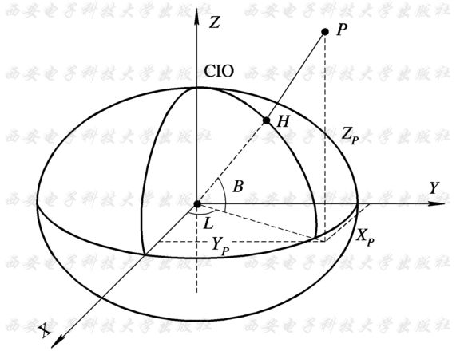
地心大地坐标系的定义：地球椭球的中心与地球质心重合，椭球短轴与地球自转轴重合，大地纬度B为过地面点的椭球法线与椭球赤道面的夹角，大地经度L为过地面点的椭球子午面与格林尼治平大地子午面之间的夹角，大地高H为地面点沿椭球法线至椭球面的距离。任一地面点在地球坐标系中可表示为（X，Y，Z）和（B，L，H），两者可进行互换。

Slide 14
地心大地坐标系

Slide 15
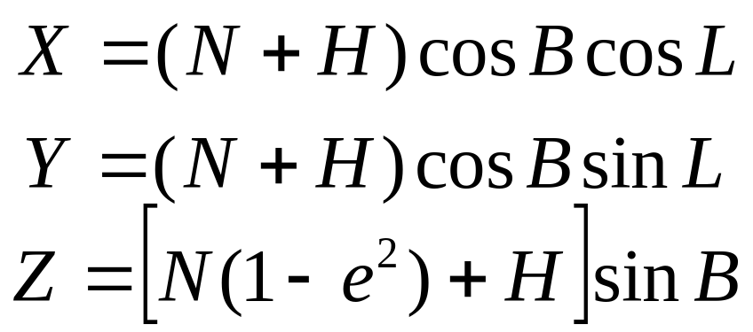
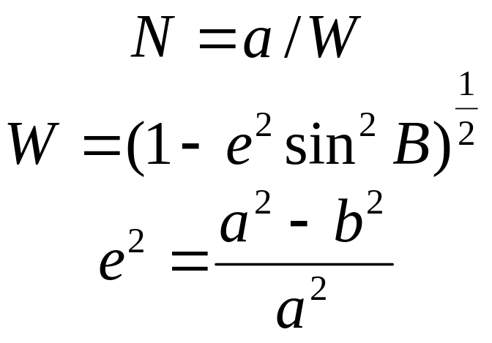
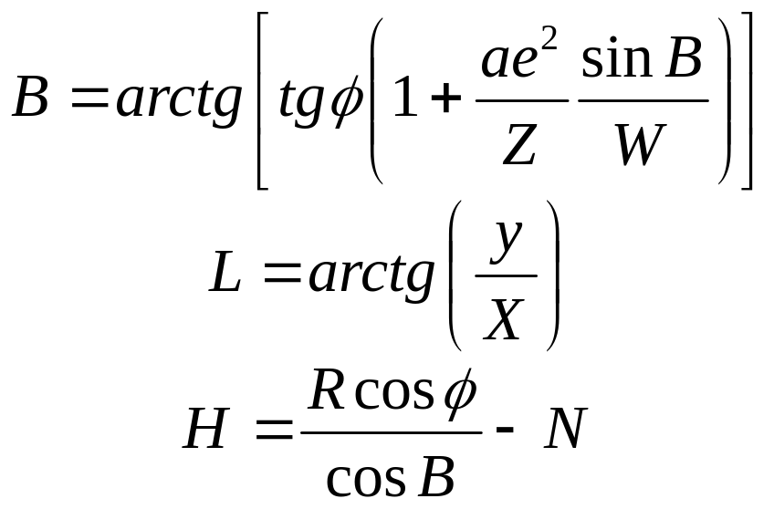
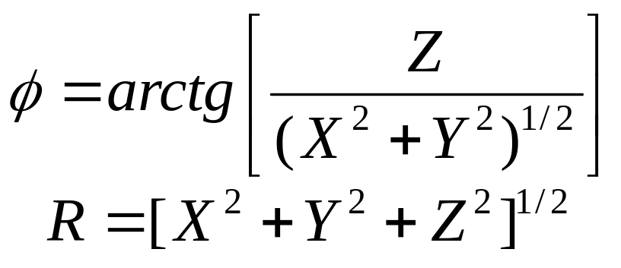
换算关系如下，其中N为椭球卯酉圈的曲率半径，e为椭球的第一偏心率，a、b为椭球的长短半径。

Slide 16
根据协议地球坐标系和协议天球坐标系的定义可知：
（1）两坐标系的原点均位于地球的质心，故其原点位置相同。
（2）瞬时天球坐标系的z轴与瞬时地球坐标系的Z轴指向相同。
（3）两瞬时坐标系x轴与X轴的指向不同，其间夹角为春分点的格林尼治恒星时。

Slide 17
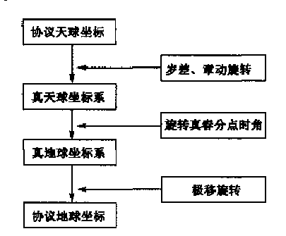
二者的转换过程如下：

Slide 18
时间系统
1有关时间的基本概念
在天文学和空间科学技术中，时间系统是精确描述天体和卫星运行位置及其相互关系的重要基准，也是利用卫星进行定位的重要基准。
在北斗卫星定位中，时间系统的重要性表现在：
• 北斗卫星作为高空观测目标，位置不断变化，在给出卫星运行位置同时，必须给出相应的瞬间时刻。例如当要求北斗卫星的位置误差小于1cm，则相应的时刻误差应小于2.6 ×10⁻⁶s。
• 准确地测定观测站至卫星的距离，必须精密地测定信号的传播时间。若要距离误差小于1cm，则信号传播时间的测定误差应小于3 ×10⁻¹¹s

Slide 19
• 由于地球的自转现象，在天球坐标系中地球上点的位置是不断变化的，若要求赤道上一点的位置误差不超过1cm，则时间测定误差要小于2 ×10⁻⁵s。
显然，利用北斗进行精密导航和定位，尽可能获得高精度的时间信息是至关重要的。
时间包含了“时刻”和“时间间隔”两个概念。时刻是指发生某一现象的瞬间。在天文学和卫星定位中，与所获取数据对应的时刻也称历元。时间间隔是指发生某一现象所经历的过程，是这一过程始末的时间之差。时间间隔测量称为相对时间测量，而时刻测量相应称为绝对时间测量。

Slide 20
测量时间必须建立一个测量的基准，即时间的单位（尺度）和原点（起始历元）。其中时间的尺度是关键，而原点可根据实际应用加以选定。
符合下列要求的任何一个可观察的周期运动现象，都可用作确定时间的基准：
• 运动是连续的、周期性的。
• 运动的周期应具有充分的稳定性。
• 运动的周期必须具有复现性，即在任何地方和时间，都可通过观察和实验，复现这种周期性运动。

Slide 21
世界时（UT）：从午夜起算的英国格林尼治平太阳时称为世界时。
原子时（AT）：国际时间局目前以大约100台位于世界各地的原子钟的读数，分别以不同的权值作平均，获得综合的时间基准，称为国际原子时。
协调时（UTC）：时间播发中把原子时的秒长和世界时的时刻结合起来的一种时间 ，秒长严格等于原子时的秒长，采用整数调秒的方法使协调时与世界时之差保持在0.9s之内。
GPS时（GPST）：与国际原子时保持有19s的常数差，并在GPS标准历元1980年1月6日零时与UTC保持一致。GPS时间在0～604 800 s之间变化。主要作为GPS卫星轨道确定的精密参考。

Slide 22
3.原子时（Atomic Time——AT）
物质内部的原子跃迁所辐射和吸收的电磁波频率，具有很高的稳定度，由此建立的原子时成为最理想的时间系统。
原子时秒长的定义；位于海平面上的铯¹³³原子基态的两个超精细能级，在零磁场中跃迁辐射震荡9192631770周所持续的时间为一原子时秒。原子时秒为国际制秒（SI）的时间单位。
原子时的原点为AT=UT2-0.0039s
不同的地方原子时之间存在差异，为此，国际上大约100座原子钟，通过相互比对，经数据处理推算出统一的原子时系统，称为国际原子时（International Atomic Time——IAT）
在卫星测量中，原子时作为高精度的时间基准，普遍用于精密测定卫星信号的传播时间。

Slide 23
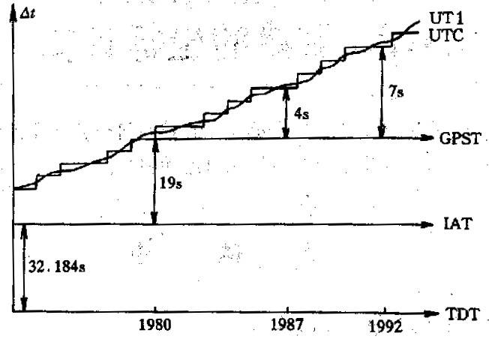
时间系统及其关系

Slide 24
时间的实际应用
地球不停自转，同一时刻不同地方看到的太阳位置是不一样的。如在上海看到太阳上中天时，对与上海经度相差180度的地方来说，这时太阳恰好位于下中天。可见，对不同经度的地方来说，一天中的起算时刻（0时）是不同的。地球转1圈是1天，转过360度，因此观测地点的经度每相差15度，同一时刻的时间就相差1小时。由于地球自东向西自转，如上海是上午10时，那么上海以东经度差15度地方的时间是上午11时，上海以西经度差15度地方的时间是上午9时。

Slide 25
地方时
同一时刻不同经度地方的时间不同，这就产生了地方时的概念。所谓地方时，就是指以观测地点实际看到的太阳位置所确定的时间系统。地方时系统取决于观测地点的经度，与纬度无关。说得具体一点，如果两个地方的经度相同，但纬度不同，那么同一时刻它们的地方时是一样的。

Slide 26
世界时为什么必要
如不同地方都采用当地的地方时，必然会带来不少麻烦和混乱。因此，最好是确立一个统一的“标准”地方时，其他地方时都与它进行比较和换算。这个作为“标准”的地方是位于英国格林尼治天文台旧址所在地，而相应于该处的地方时便称为世界时。所以，世界时也就是格林尼治地方时，或格林尼治时。

Slide 27
世界时系统
人类最早发现的连续而较稳定的周期运动就是地球自转而产生的日出与日落现象，并据此建立了以地球自转运动为基础的世界时系统。观测地球自转运动，必须选定空间的一个静止参考点，根据参考点不同，世界时系统又有不同的划分。

Slide 28
世界时系统
恒星时（siderdal time,ST)
以春分点连续两次经过本地子午线的时间间隔为一恒星日，含24恒星小时。分真春分点地方时、真春分点格林威治时、平春分点地方时、平春分点格林威治时四种。

Slide 29
平太阳时(mean solar time,MT)
由于太阳视运动速度不均匀，所以假设一个参考点，它在天球上的视运动速度是太阳视运动的平均速度，这个参考点称为平太阳。平太阳连续两次经过本地子午线的时间间隔为一平太阳日，含24平太阳小时。

Slide 30
世界时(universal time,UT)
由于地球上不同经圈上的平太阳时各不相同，因而平太阳时具有地方性。以0度子午圈对应的平太阳时，并且子夜为零时起算的格林威治平太阳时，称为世界时，用UT0表示。
平太阳日是从平正午开始计时的，即平正午为0时，因而同一观测点世界时与平太阳时相差12小时，若以GAMT表示0度子午圈对应的平太阳时，则有：UT0=GAMT+12h
GAMT 代表格林尼治平太阳时角。

Slide 31
UT0 ：在格林尼治子午线上的平太阳时
由于地球轨道并非圆形，其运行速度又随着地球与太阳的距离改变而出现变化，因此视太阳时欠缺均匀性。视太阳日的长度同时亦受到地球 自转轴相对轨道面的倾斜度所影响。为着要纠正上述的不均匀性，天文学家计算地球非圆形轨迹与极轴倾斜对视太阳时的效应。平太阳时就是 指经修订后的视太阳时。在格林尼治子午线上的平太阳时称为世界时(UT0)，又叫格林尼治平时(GMT)。

Slide 32
UT1
UT1 与 UT2 是两种较 UT0 均匀的时标。随着较为精确的时钟面世，天文学家发现在不同地点量度的世界时出现差别。 这种差别是由于地轴摆动而引起的。各地天文台详细测量了地轴摆动的影响后，制定了一种称为 UT1 的新时标将这种影响删除。

Slide 33
UT2
在时钟的精确度进一步改进后，又发现 UT1 具有周期性变化。这种变化是由地球自转率的季节性变动引起的。上述影响经修正后， 得到一种更加均匀的时标称为 UT2。

Slide 34
力学时
在上一世纪60年代，由于发现了地球自转的不均匀性，改用地球的绕日运动定义了 历书时(ET)。那时的理论框架还是牛顿力学，只有一个统一的时间，就是历书时。
上世纪70年代之后，时间观测的精度使得牛顿力学不再符合观测，要用广义相对论。 在1976年国际天文学联合会(IAU)定义了两个时间：太阳系质心力学时(BDT)和地球质心力学时(TDT)。这两个 时间尺度可以看作是行星绕日运动方程和卫星绕地运动方程的自变量（亦即时间）。 这里的D即dynamical，有力学的意思。TDT和TDB可以看作是ET分别在两个坐标系中的继承。

Slide 35
时间系统及其关系

